Slide 1
Komputer Dasar
part3

Slide 2
Pembahasaan
Penjelasan Singkat Dasar programan
Programan web
Aplikasi yang di butuhkan
Dasar programan web

Slide 3
Dasar Pemprograman komputer
Pemprograman komputer adalah kumpulan kode-kode yang di susun yang akan menghasiskan output atau tampilan di layar komputer sesuai dengan kebutuhan pengguna.
contohnya
Tampilan website
Tampilan aplikasi komputer
Tampilan aplisaki smartphone/hp

Slide 4
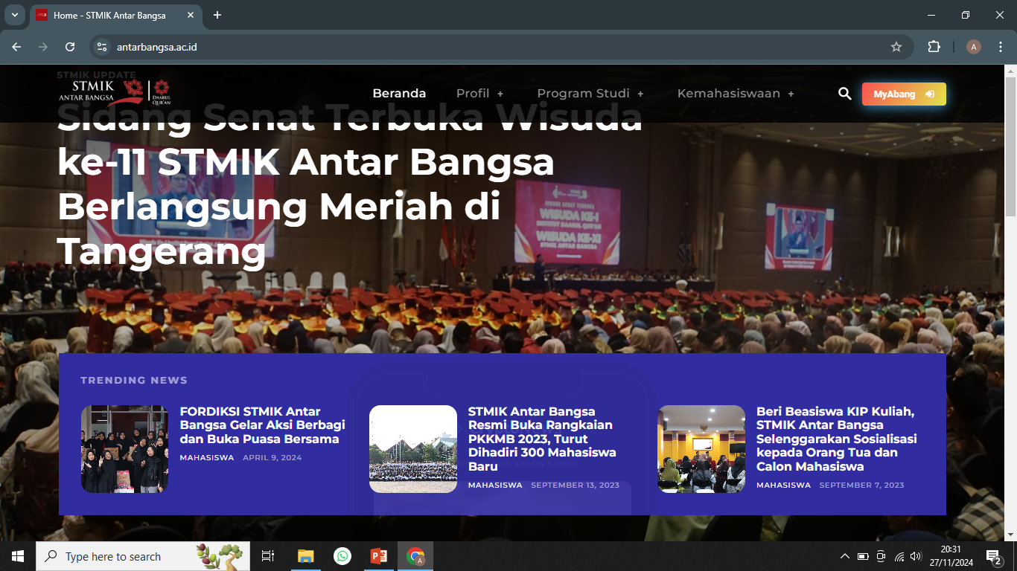
Tampilan website
Website adalah tempilan di aplikasi browser yang biasa kita liat di internet.
Contoh:

Slide 5
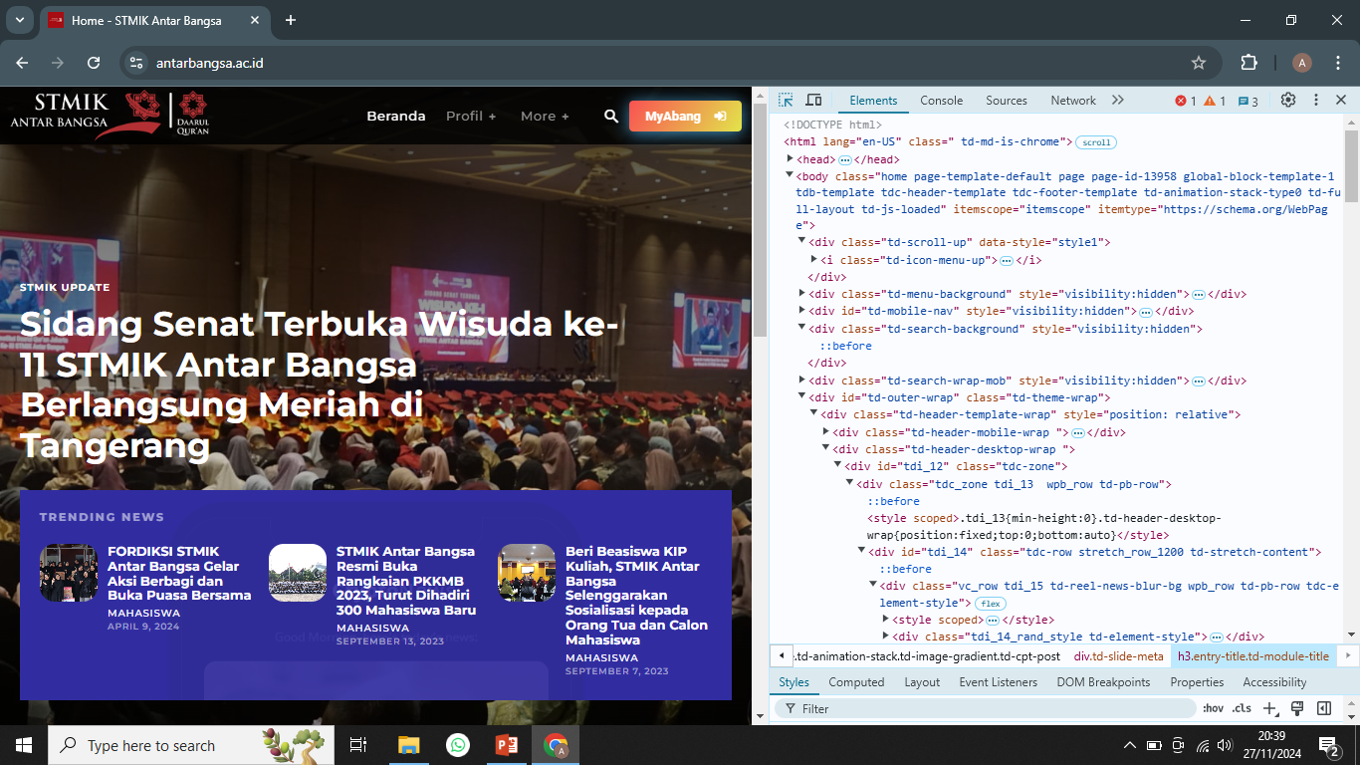
Pemperograman web

Slide 6
Aplikasi pendukung pembuatan website
Aplikasi Browser
Google chrome
Aplikasi kode editor
Visual studio code
Extention-extetion pendukung aplikasi kode editor
Live Preview
Prettier - Code formatter

Slide 7
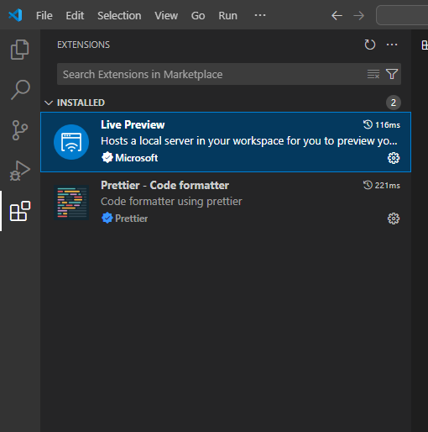
Extention pendukung di vs.code

Slide 8
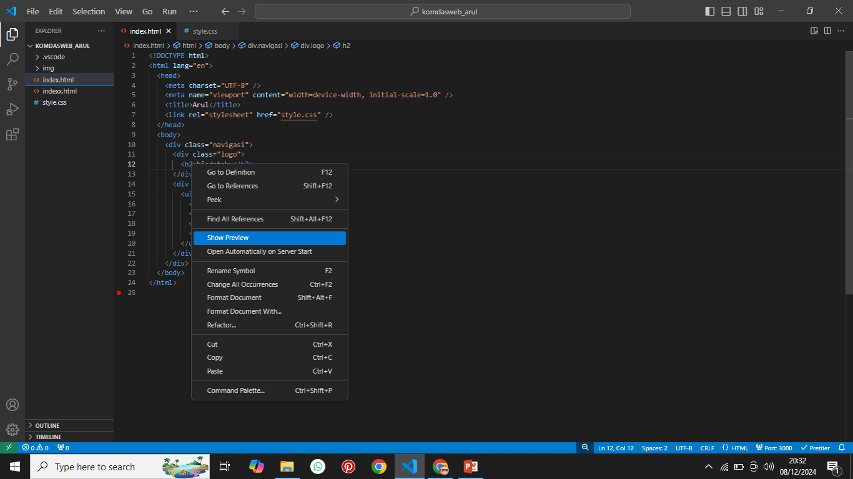
Menjalankan live preview

Slide 9
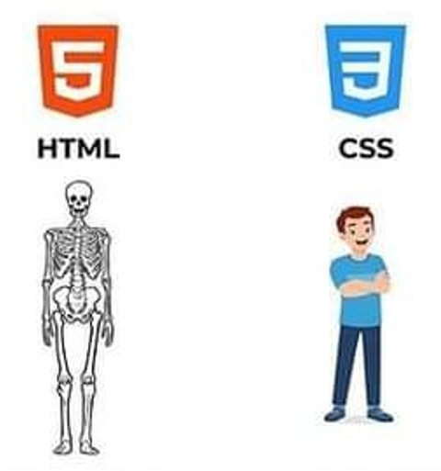
Apa itu HTML & CSS
Html adalah sebuah rangka
dasar sebuah halaman website
CSS adalah sebuah style
tampilan sebuah halaman webite

Slide 10
<!DOCTYPE html>
<html lang="en">
<head>
<meta charset="UTF-8">
<meta name="viewport" content="width=device-width, initial-scale=1.0">
<title>Judul halaman website</title>
</head>
<body>
…………………………..
</body>
</html>

Slide 11
HTML = KERANGKA WEBSITE
!DOCTYPE html>
<html lang="en">
<head>
<meta charset="UTF-8">
<meta name="viewport" content="width=device-width, initial-scale=1.0">
<title>JUDUL</title>
</head>
<body>
MEMBUAT WEBSITE
</body>
</html>

